Slide 1

DUMAR JOSE QUINTERO
CUMARE

Slide 2


Slide 3
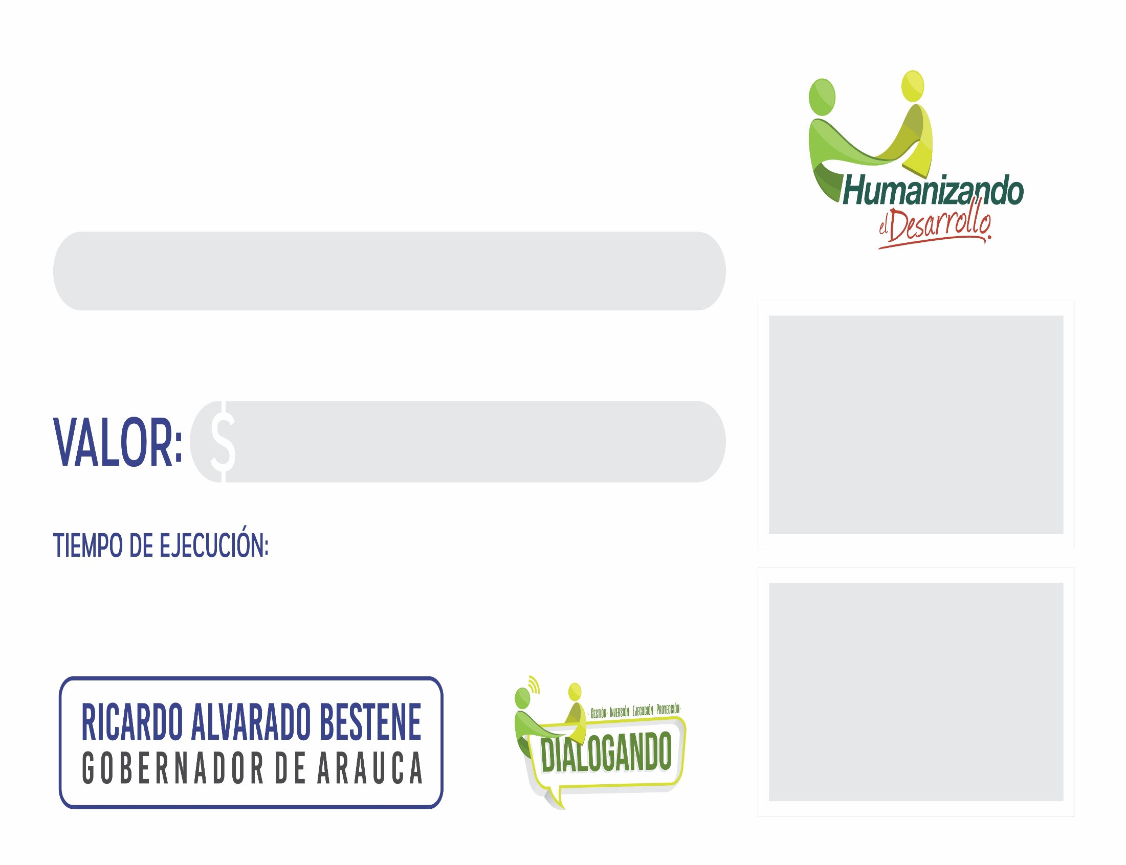
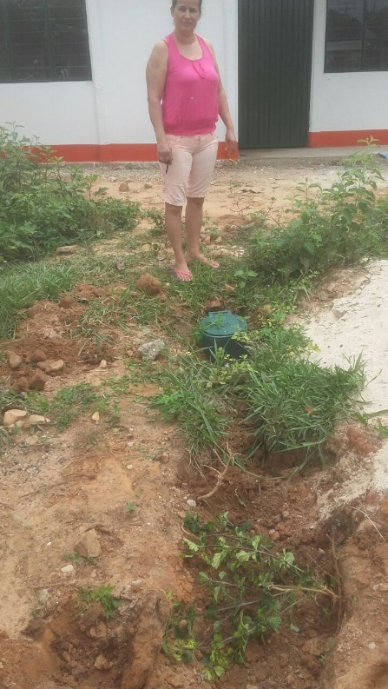
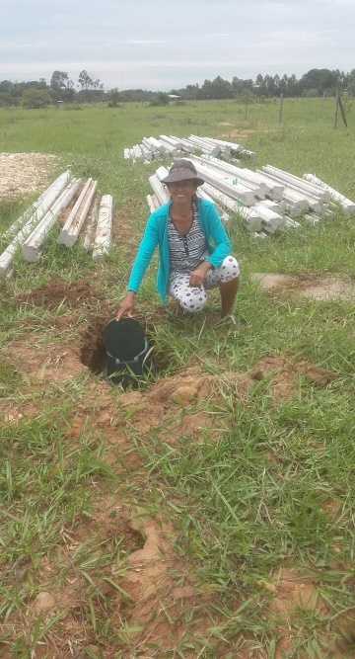
“AMPLIACIÓN Y OPTIMIZACIÓN DE LA RED DE ACUEDUCTO PARA LOS PROYECTOS DE VIVIENDA DE INTERES SOCIAL EN EL DEPARTAMENTO DE ARAUCA” –MUNICIPIOS: ARAUCA, TAME Y FORTUL. (CONSTRUCCIÓN DE 10 ACOMETIDAS DOMICILIARIAS ACUEDUCTO DE 4” A ½”, INCLUYE MEDIDORES VOLUMÉTRICOS, EN SITIO PROPIO DISPERSOS, MUNICIPIO DE TAME, DEPARTAMENTO DE ARAUCA).
10.014.894,20
CUATRO(04)MESES

Slide 4


CUMARE
IMPLEMENTACIÓN DEL PROGRAMA SER PEPA PAGA EN EL DEPARTAMENTO DE ARAUCA (Para revisión convenio tipo alianza con ICETEX)
CATORCE (14) MESES

Slide 5
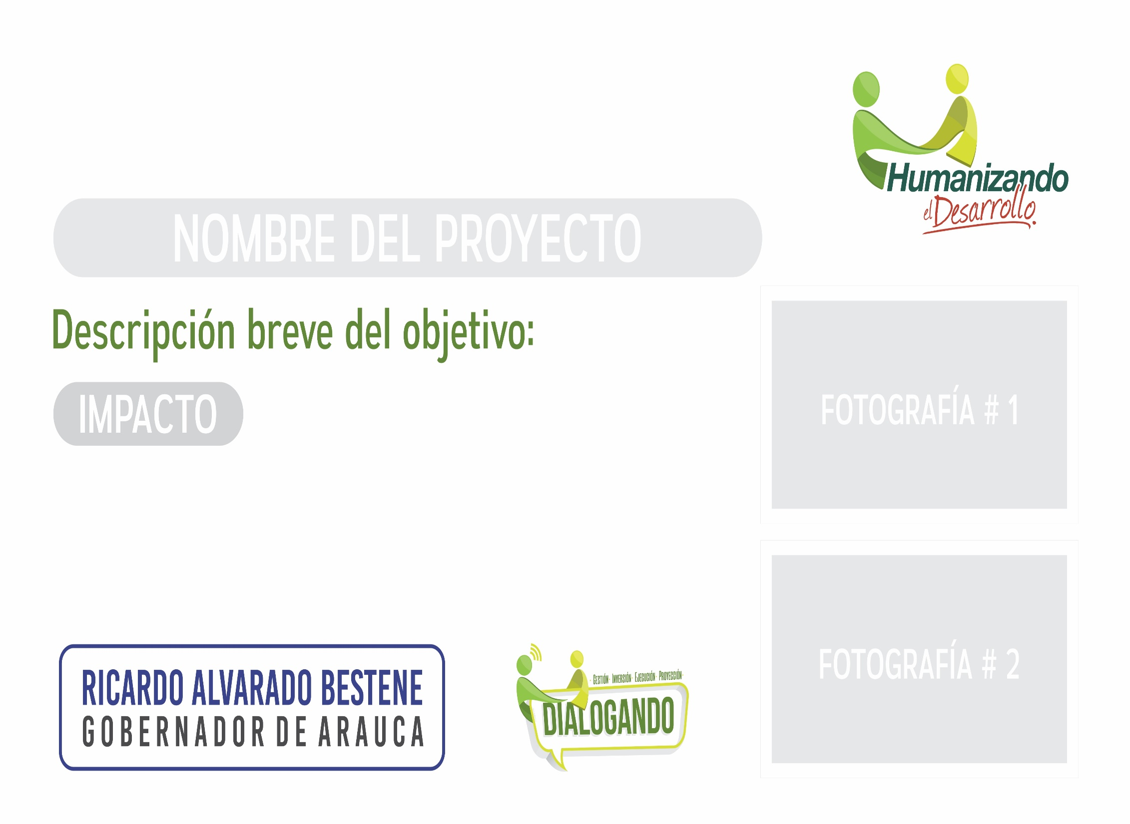
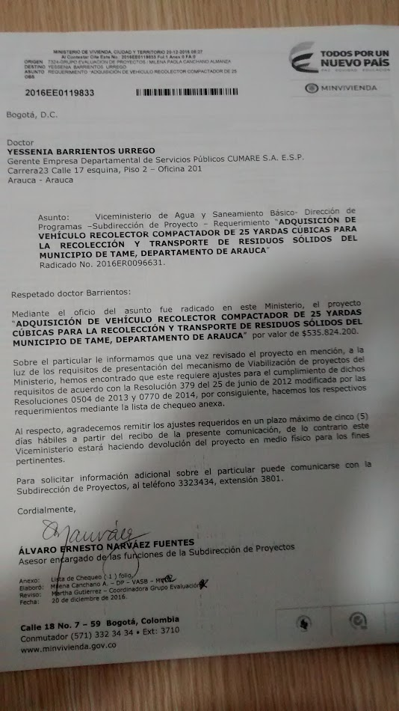
AJUSTE AL PROYECTO PRESENTADO AL MINISTERIO DE VIVIENDA CIUDAD Y TERRITORIO – VICEMINISTERIO DE AGUA Y SANEAMIENTO
“ADQUISICIÓN DE UN VEHÍCULO RECOLECTOR COMPACTADOR DE 25 YARDAS CÚBICAS PARA LA RECOLECCIÓN Y TRANSPORTE DE RESIDUOS SÓLIDOS DEL MUNICIPIO DE TAME, DEPARTAMENTO DE ARAUCA” Valor: $535.824.200,00
POBLACIÓN BENEFICIADA: 8.456 HABITANTES

